Slide 1

Node.js 1
Intro
Modules
Globals
Events
FS
Streams

Slide 2


Node.js - це однопоточне, асинхронне JS-оточення.
https://nodejs.org/uk/

Slide 3

NPM - це менеджер пакетів для Node.js
https://www.npmjs.com/

Slide 4


Slide 5
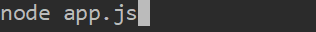
Звичайний js файл
Звичайний js код
Незвичайна команда

Slide 6
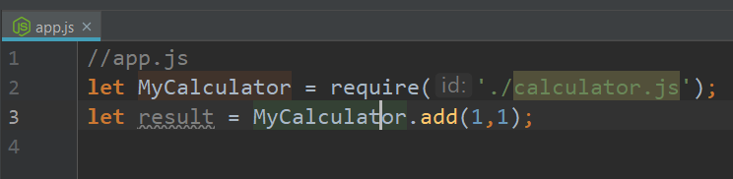
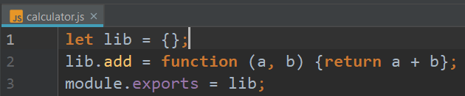
Common.js

Slide 7

module.exports = {}
module.exports = ‘Hello world!’
let res = require(‘path’);
//res -> ‘Hello world!’

Slide 8




LAZER SWORD MODULE
Cache

Slide 9
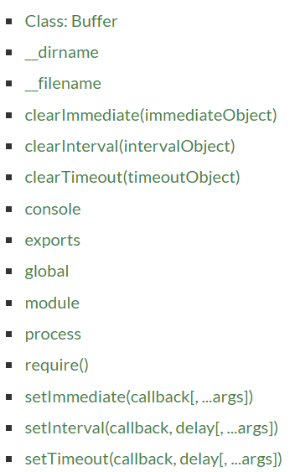
Globals

Slide 10
Event Emitter
on(‘click’)
on(‘ping’)
Event Emitter
emit(‘ping’)
on(‘ping’)
once(‘ping’)
on(‘delete’)

Slide 11
FS Module
WriteFile
ReadFile
IsFile
IsDirectory
Stat
Append
Unlink
Mkdir
Rename
RmDir
Truncate
etc.

Slide 12

Streams
Readable
Writable
Duplex
Transform

Slide 13


